Slide 1


LOGO
趣学数据结构
主讲：陈小玉
DESIGNED & WORDPRESS ALL BY ALONIC

Slide 2

本节要点
CONTENTS
哈夫曼树

Slide 3
哈夫曼树
结构定义
通常的编码方法有等长编码和不等长编码两种。
等长的编码：所有字符的编码长度相等，n个不同的字符需要⎡logn⎤位编码。
不等长编码：经常使用的字符编码较短，不常用的字符编码较长。
最优编码方案是指编码总长度最短。

Slide 4
哈夫曼树
结构定义
不等长编码方法需要解决两个关键问题：
1）编码尽可能短。
2）不能有二义性。
任何一个字符的编码不能是另一个字符的编码的前缀，即前缀码特性。

Slide 5
哈夫曼树
结构定义
哈夫曼树是通过将所要编码的字符作为叶子节点，将该字符在文件中的使用频率作为叶子节点的权值，以自底向上的方式，做n−1次“合并”运算构造出来的。
哈夫曼编码的核心思想：权值大的叶子离根近。
哈夫曼算法的贪心策略：每次从树的集合中取出没有双亲且权值最小的两棵树作为左右子树，构造一棵新树，新树根节点的权值为其左右孩子节点权值之和，并将新树插入树的集合中。

Slide 6
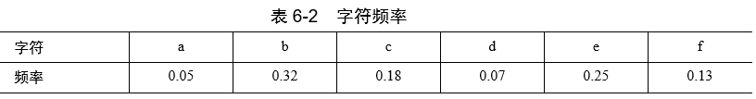
哈夫曼树
结构定义
根据以下字符频率构造一棵哈夫曼树。

Slide 7
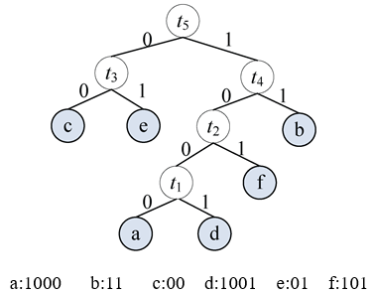
哈夫曼树
结构定义
约定左分支上的编码为“0”，右分支上的编码为“1”。从根节点到叶子节点路径上的字符组成的字符串为该叶子节点的哈夫曼编码。

Slide 8
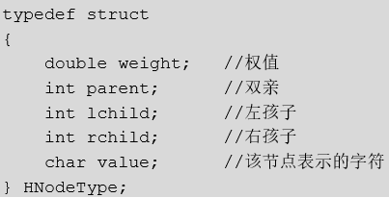
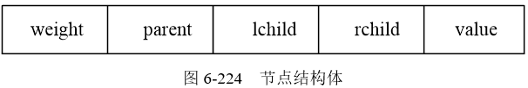
哈夫曼树
结构定义
数据结构设计：

Slide 9
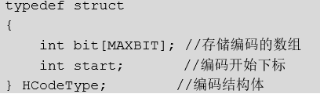
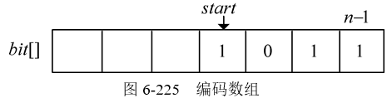
哈夫曼树
结构定义
数据结构设计：

Slide 10
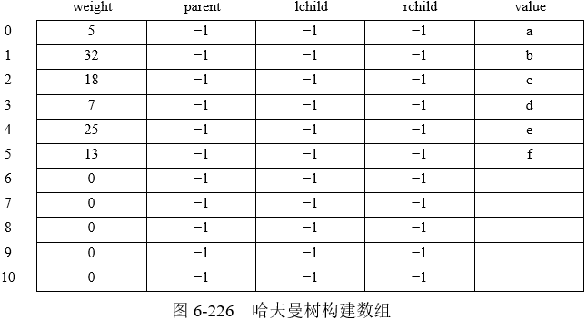
哈夫曼树
结构定义

Slide 11
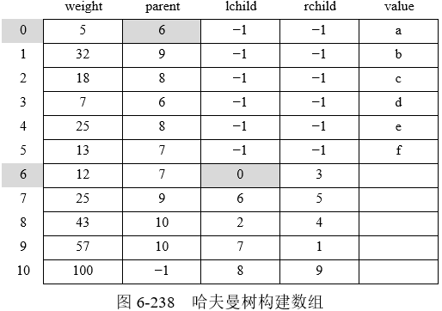
哈夫曼树
结构定义

Slide 12
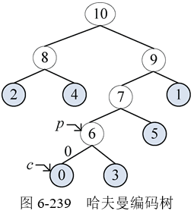
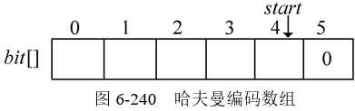
哈夫曼树
结构定义

Slide 13
哈夫曼树
结构定义
算法时间复杂度：O(n²)。
算法空间复杂度：O( n* MAXBIT)。

Slide 14
课程总结
通过本节的学习，掌握构建哈夫曼树，并进行哈夫曼编码。

Slide 15
下节预告
下节讲述第3种数据结构——图，包括图的常用存储结构（邻接矩阵、邻接表、链式前向星、边集数组），一起体会算法之美。

